Slide 1

§2.1 引言

Slide 2
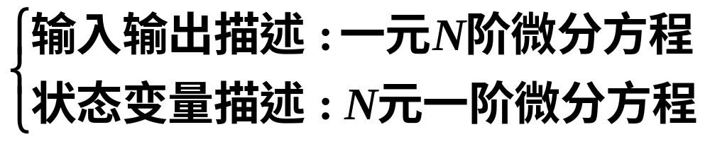
系统数学模型的时域表示
时域分析方法:不涉及任何变换，直接求解系统的微分、积分方程式，这种方法比较直观，物理概念比较清楚，是学习各种变换域方法的基础。
本课程中我们主要讨论输入、输出描述法。

Slide 3
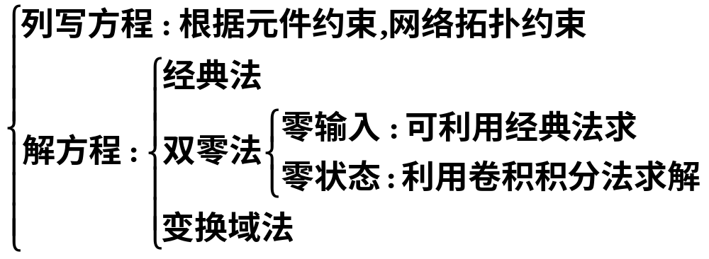
系统分析过程
经典法:前面电路分析课里已经讨论过，但与δ(t)有关的问题有待进一步解决-- h(t)；
卷积积分法: 任意激励下的零状态响应可通过冲激响应来求。(新方法)

Slide 4
本章主要内容
线性系统完全响应的求解；
冲激响应h(t)的求解；
卷积的图解说明；
卷积的性质；
零状态响应=f(t)* h(t)。

